Slide 1
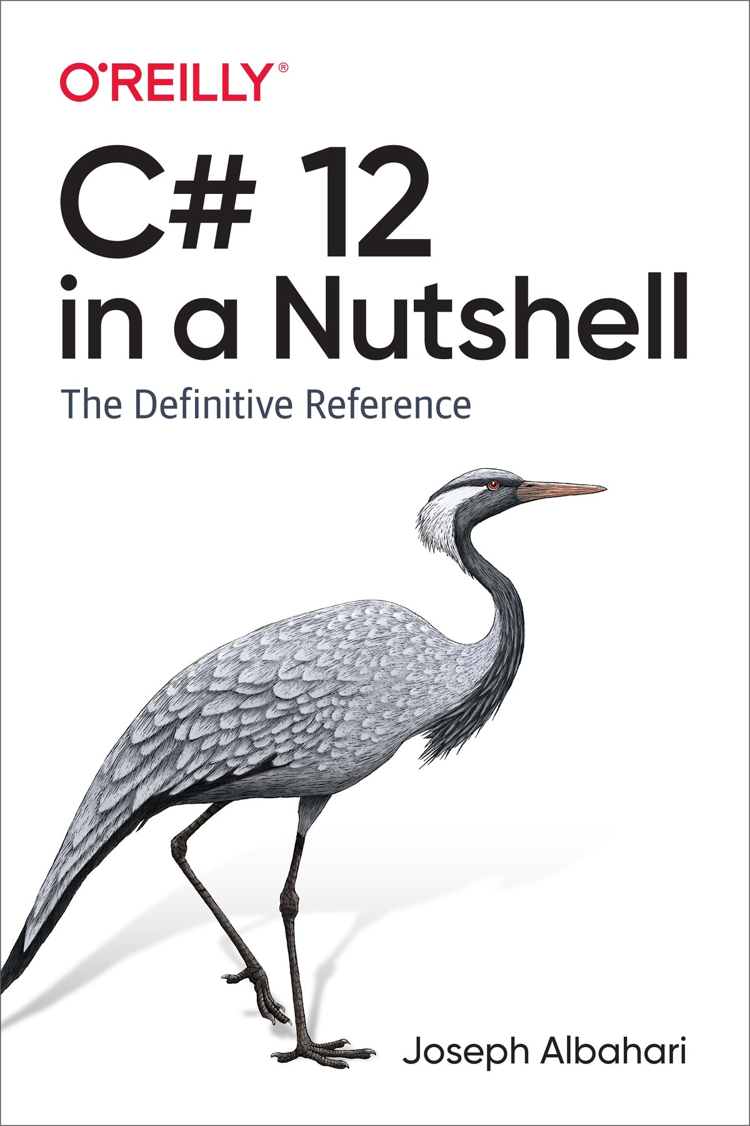
فصل سوم – مبحث وراثت
Chapter 3
Inheritance
Polymorphism
Casting and Reference Conversions
Upcasting and Downcasting
The as operator
The is operator
Virtual Function Members
Abstract Classes and Abstract Members
Hiding Inherited Members
Sealing Functions and Classes
The base Keyword
Constructors and Inheritance

Slide 2
Inheritance
Chapter 3
A class can inherit from another class to extend or customize the original class.
یه کلاس میتونه برای توسعه یا سفارشی سازی یه کلاس دیگه ازش ارث ببره.
Inheriting from a class lets you reuse the functionality in that class instead of building it from scratch.
وراثت از یه کلاس بهمون اجازه میده تا به جای اختراع مجدد چرخ، ازش استفاده کنیم و توسعه و بهبودش بدیم.
A class can inherit from only a single class but can itself be inherited by many classes, thus forming a class hierarchy.
یه کلاس میتونه فقط میتونه از یه کلاس ارث ببره ولی میتونه خودش توسط چند تا کلاس ارث برده بشه.

Slide 3
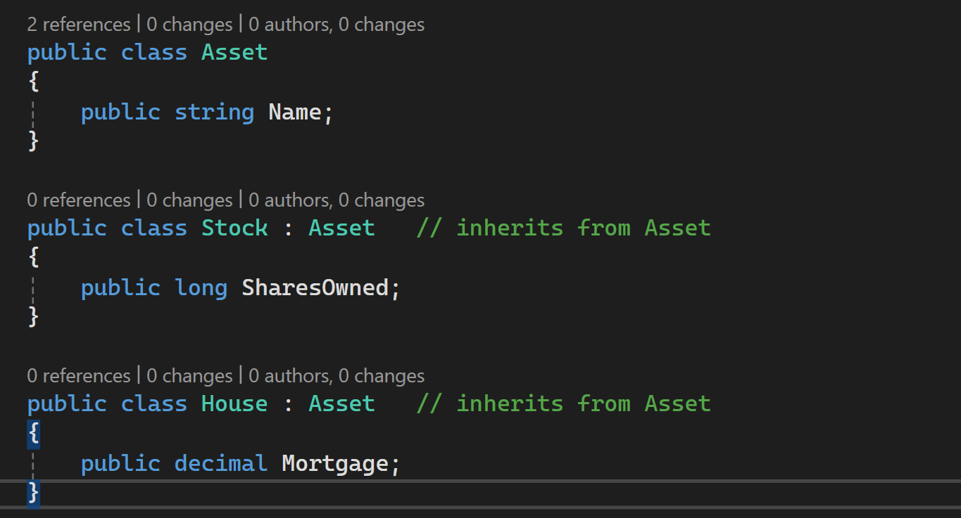
Inheritance
Chapter 3
به این مثال دقت کنید:
یه کلاس داریم به اسم Asset که یه فیلد نام داره.
حالا دو تا کلاس stock و House رو تعریف میکنیم که
از این کلاس ارث ببرند.
این دو کلاس هر آنچه کلاس Asset داره رو دارند و
علاوه بر اون هرکدوم فیلدهای اختصاصی خودشون رو هم دارند.

Slide 4
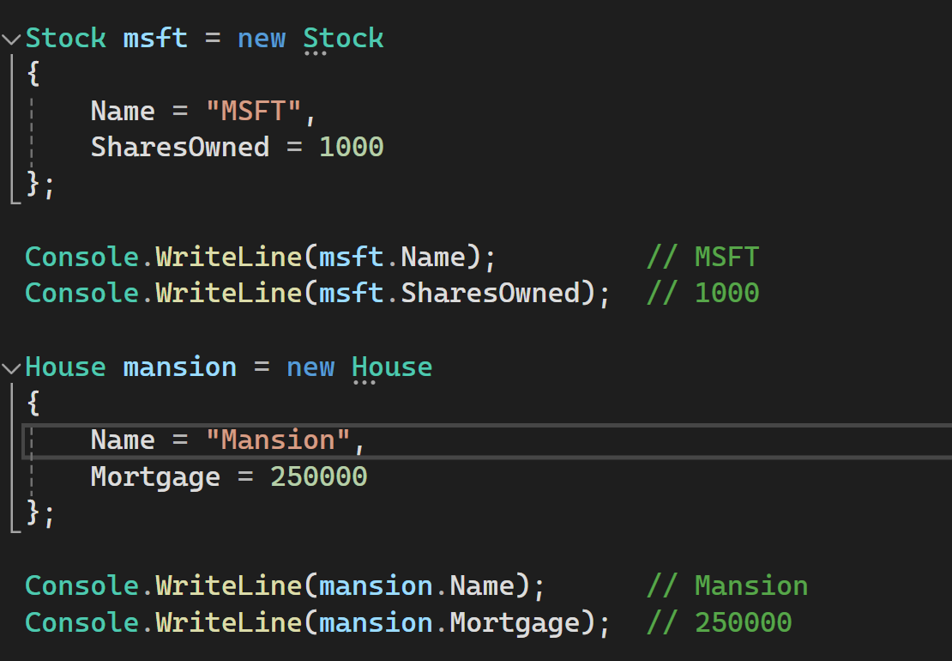
Inheritance
Chapter 3
اینم نحوه استفاده از کلاس هایی که در اسلاید قبلی تعریف کردیم.
Stock و House کلاسهای مشتق شده از کلاس اصلی Asset هستند.
به کلاس مشتق شده(derived class)، subclass هم میگویند.
به کلاس اصلی(base class)، superclass هم میگویند.

Slide 5
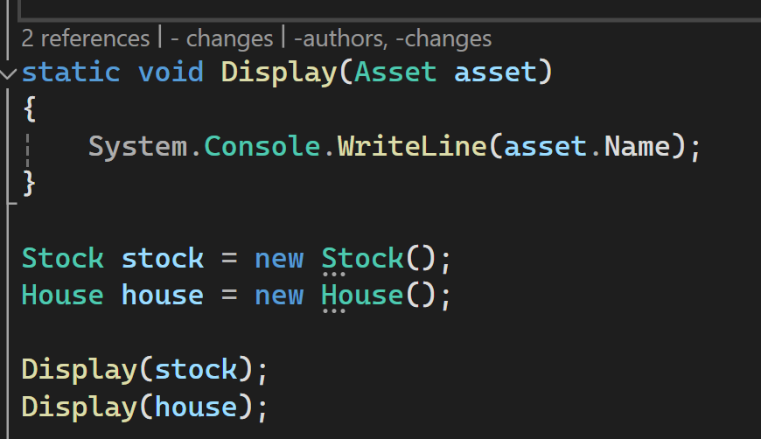
Polymorphism
Chapter 3
References are polymorphic. This means a variable of type x can refer to an object that subclasses x.
در کل یعنی آبجکتی که از جنس یه کلاس میتونه به شکل آبجکتهایی از جنس subclass های خودش در بیاد.
این مثال رو ببینید:
متد display ورودی از جنس Asset قبول میکنه ولی از اونجایی که Stock
و House کلاس های مشتق شده از Asset هستند میتونند به عنوان ورودی
به متد display ارسال شوند.

Slide 6
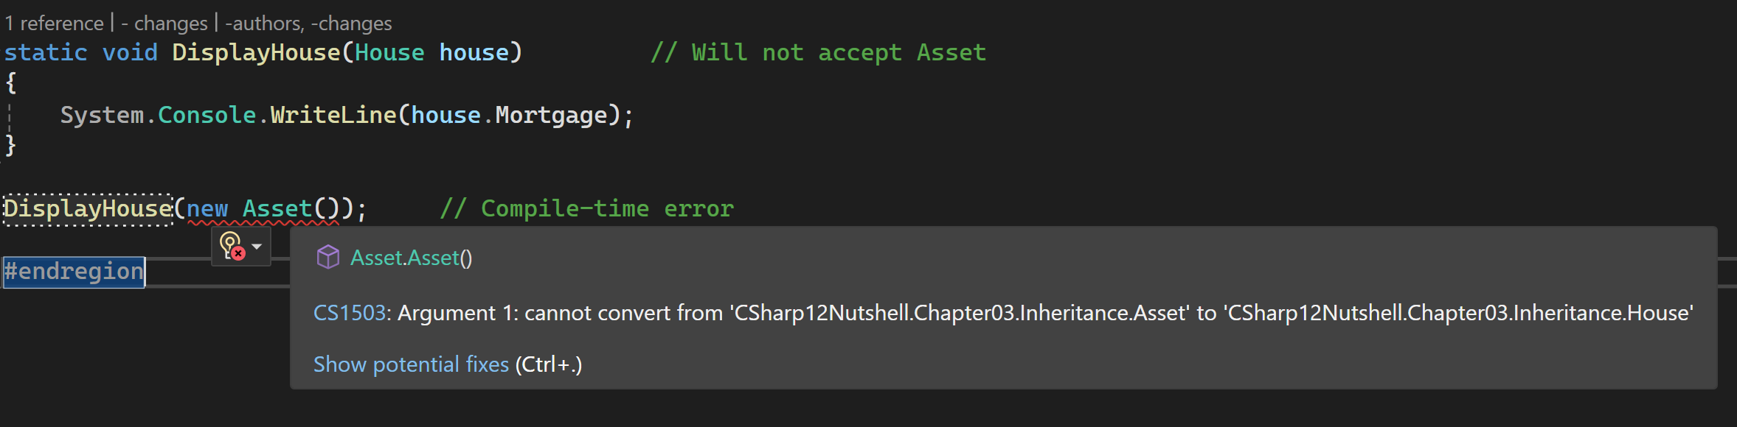
Polymorphism
Chapter 3
حالا اگه بیاییم یه متد تعریف کنیم که ورودیش از جنس House باشه دیگه نمیتونیم آبجکتی از جنس Asset رو بهش بدیم.
این یعنی کلاس های فرزند میتونند به شکل کلاس پدر در بیاند ولی برعکسش امکان پذیر نیست.

Slide 7
Casting and Reference Conversions
Chapter 3
An object reference can be:
Implicitly upcast to a base class reference
Explicitly downcast to a subclass reference
یک آبجکت میتونه به صورت Implicitly upcast به کلاس والد خود تبدیل بشه و
به صورت Explicitly downcast میتونه به کلاس های مشتق شده از خودش تبدیل بشه.
Upcasting and downcasting between compatible reference types performs reference conversions: a new reference is (logically) created that points to the same object. An upcast always succeeds; a downcast succeeds only if the object is suitably typed.

Slide 8
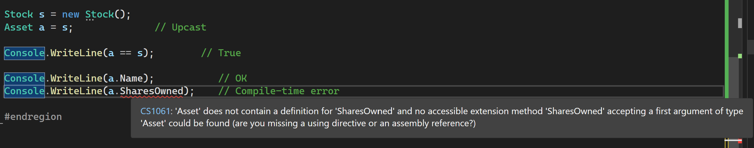
Upcasting
Chapter 3
An upcast operation creates a base class reference from a subclass reference.
عملیات upcast یه رفرنس جدید از کلاس اصلی ایجاد میکنه.
طبیعیه که کلاس جدید از جنس کلاس والد هست و پراپرتی های کلاس مشتق شده را ندارد.

Slide 9
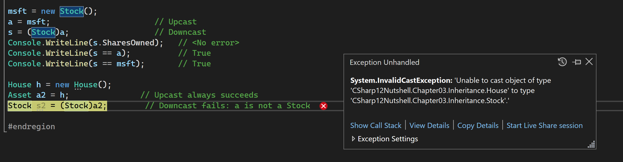
Downcasting
Chapter 3
A downcast operation creates a subclass reference from a base class reference:
عملیات downcast یه رفرنس جدید از کلاس مشتق شده ایجاد میکنه. این مدل تبدیل تضمینی نمیده که همیشه درست بتونه تبدیل رو انجام بده. برخی از تبدیل ها ممکنه هنگام کامپایل اوکی باشند ولی در runtime خطا بدند. خطایی هم که میدند InvalidCastException هست.

Slide 10
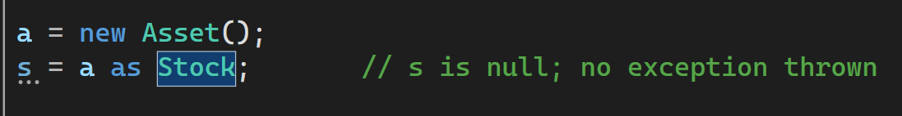
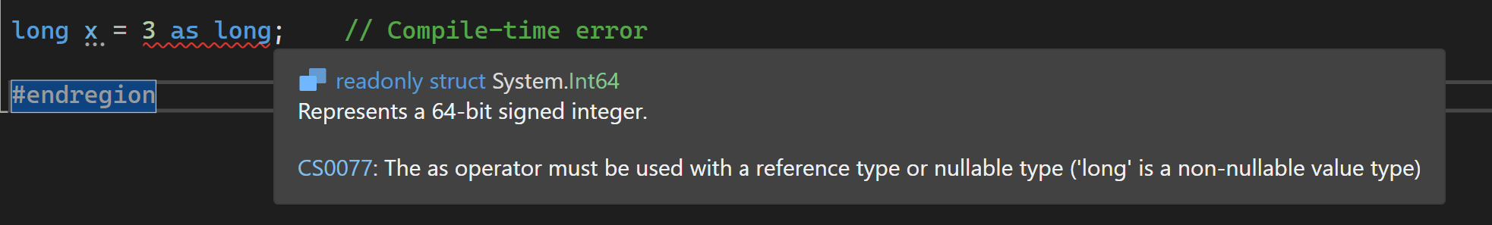
The as operator
Chapter 3
عملگر as در اصل یک downcast انجام میده با این تفاوت که اگر موفق نشه دیگه خطا نمیده و مقدار رو فقط null میکنه.
این عملگر فقط برای متغیرهای reference-type یا nullable-type کار میکنه:

Slide 11
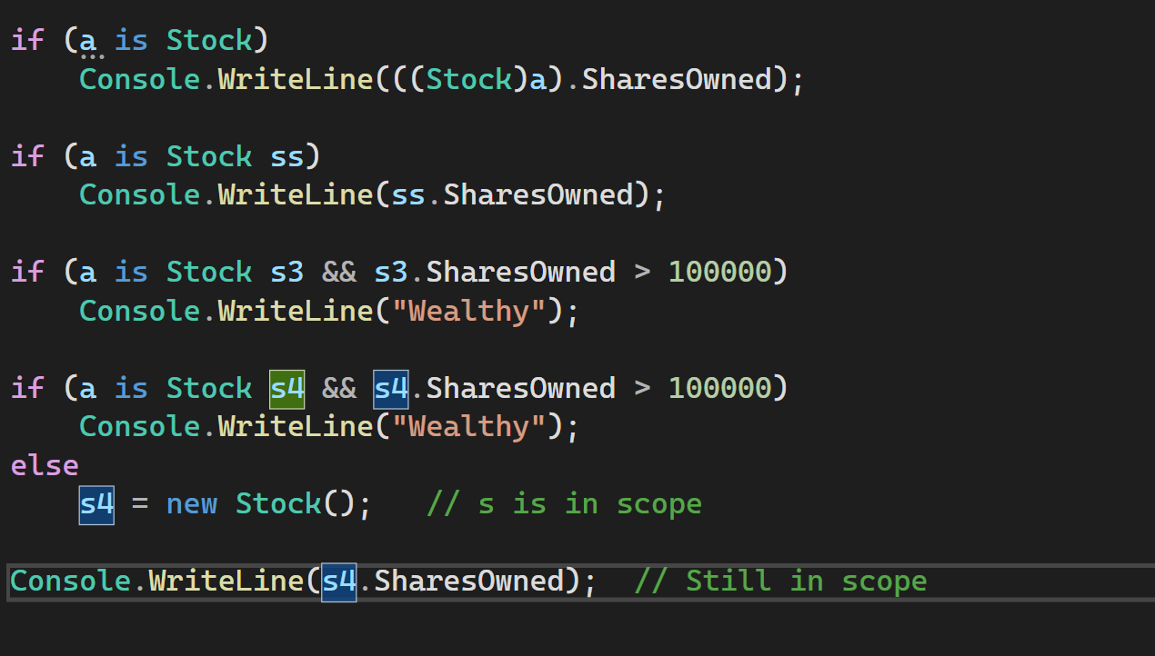
The is operator
Chapter 3
عملگر is چک میکنه که آیا متغیر با الگویی که بهش میگیم مطابقت داره یا نه. در سی شارپ الگوهای متنوعی میتونیم استفاده کنیم که یکی از مهمترین اونها type patternهست. مثالهای زیر رو ببینید:
همونطور که میبینید میتونیم طوری از این عملگر استفاده کنیم
که cast به صورت خودکار انجام شود.
متغیر جدیدی که به دست می آید در خطهای بعدی میتونه
استفاده بشه.

Slide 12
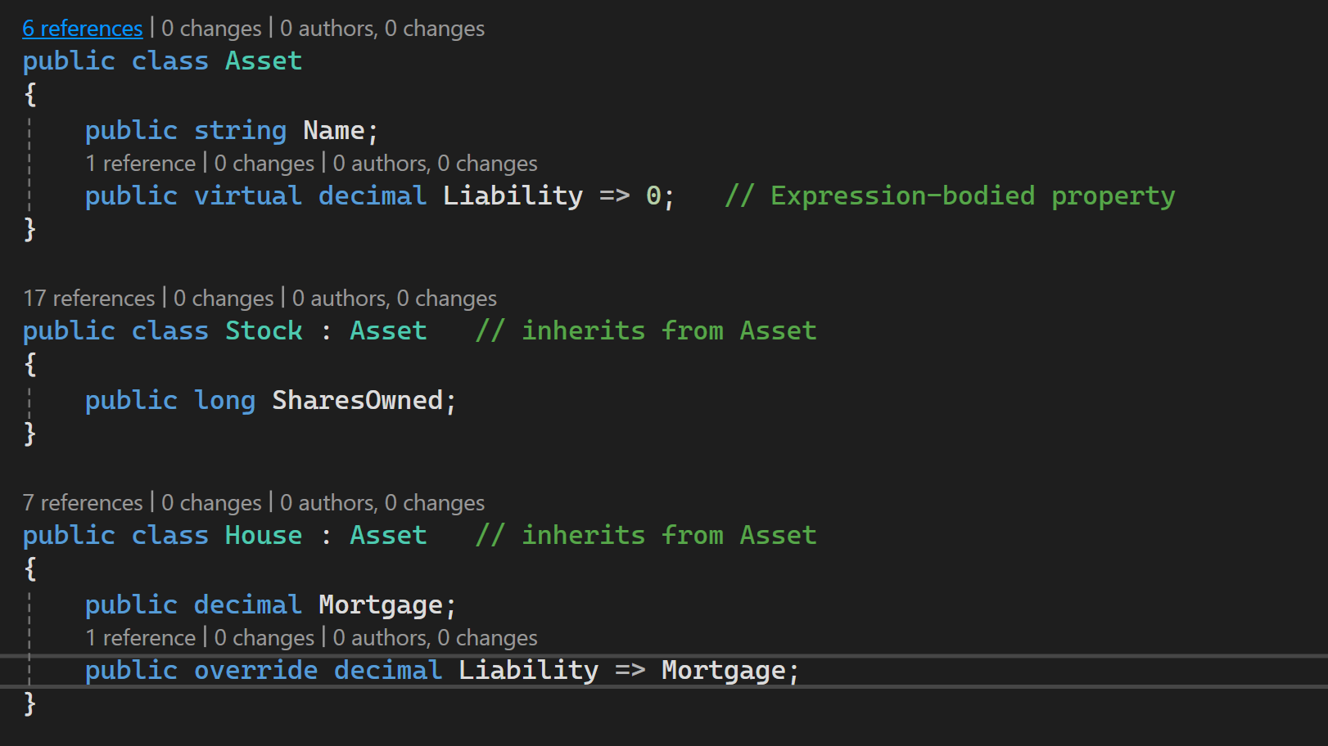
Virtual Function Members
Chapter 3
یادتونه توی فصل اول در مورد functionها صحبت کردیم. گفتیم توی سی شارپ فانکشن های متنوعی داریم مثل: «Methods, properties, indexers, and events»
همه این فانکشن ها اگر قبلشون کلمه کلیدی virtual قرار بگیره میتونند توی subclassهای خودشون override بشن.
خب بیاییم یه پراپرتی به کلاس Asset اضافه کنیم.
حالا subclassهای این کلاس اگه دلشون بخواد میتونند
پراپرتی رو override کنند و مقدار دلخواهشون رو
برگردونند. در غیر اینصورت مقدار پیش فرض یعنی صفر
برگردانده میشود.

Slide 13
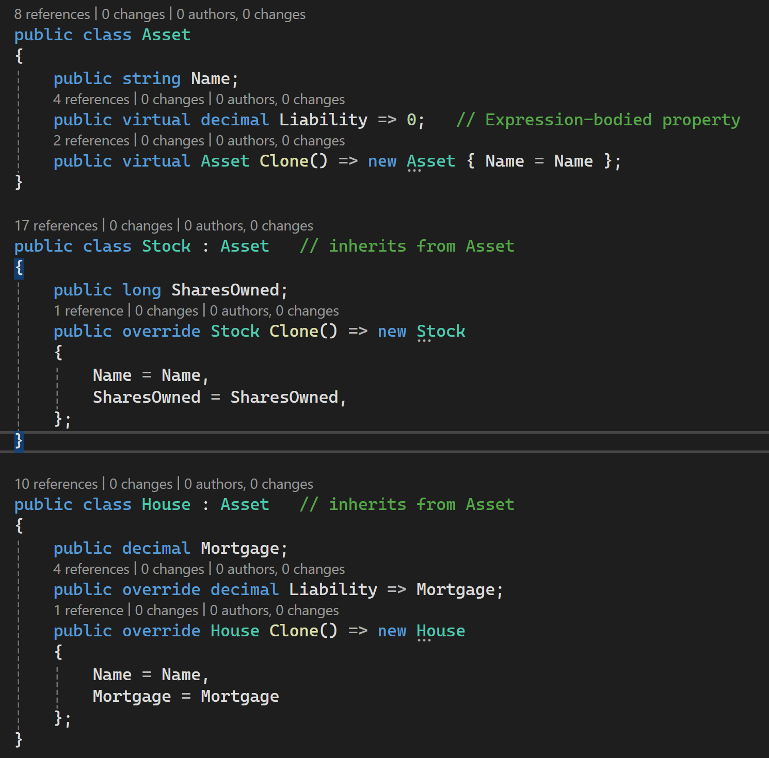
Virtual Function Members
Chapter 3
به این مثال دقت کنید:
کلاس Asset یک متد virtual برای خودش داره که خروجیش یه آبجکت جدید از جنس خودشه.
حالا کلاسهای مشتق شده ازش اومدن و این متد رو override کردن و خروجی رو هم تغییر دادند ولی چرا کار میکنه؟
به این خاطر که متد در کلاس والد قرار بوده نوع Asset برگردونه و همونطور که گفتیم subclassها میتونند جای کلاس والدشون بشینند پس stock و House هم یه جورایی همون Asset هستند و در نتیجه کد بدون مشکل اجرا میشه.
البته این امکان از C#9 به بعد اضافه شده و قبل اون می بایست نوع خروجی حتما با نوع خروجی اصلی یکی بود.

Slide 14
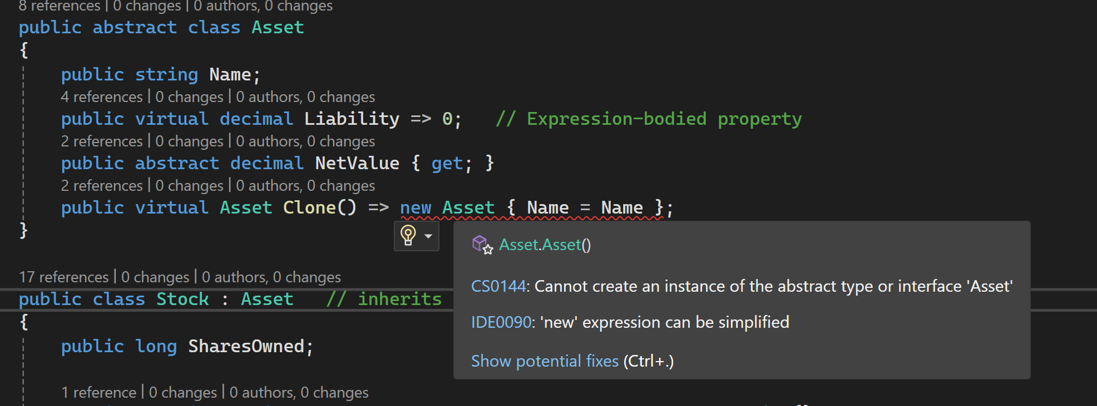
Abstract Classes and Abstract Members
Chapter 3
وقتی یه کلاس رو به صورت abstract تعریف میکنیم نمیتونیم ازش نمونه بسازیم، به عنوان مثال اگر کلاس Asset رو abstract کنیم متد clone به خطا میخوره.
کلاس های abstract میتونند اعضای abstract هم داشته باشند.

Slide 15
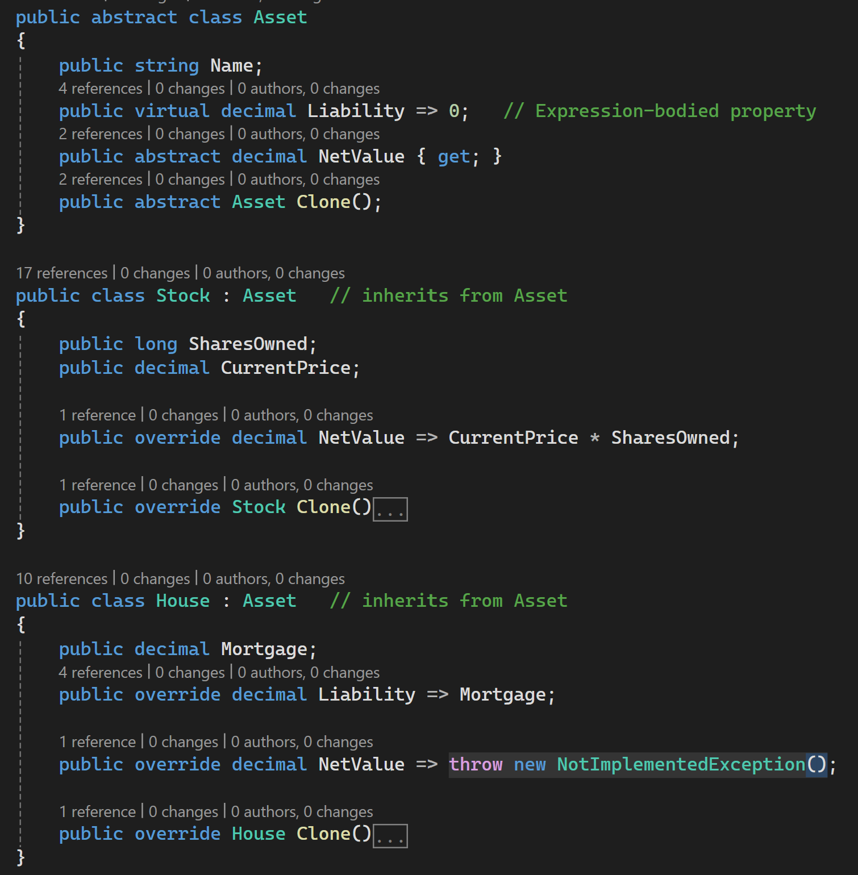
Abstract Classes and Abstract Members
Chapter 3
اعضای abstract مثل اعضای virtual میمونند با این تفاوت که پیاده سازی پیش فرض نمیتونند داشته باشند و حتما توسط subclassها باید پیاده سازی شوند. (برعکس virtualها)
با این اوصاف برای رفع خطایی که در اسلاید قبل اشاره شد میتونیم متد clone رو به صورت abstract تعریف کنیم.

Slide 16
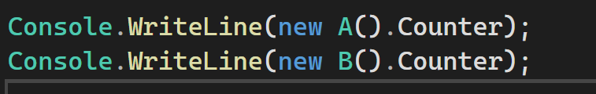
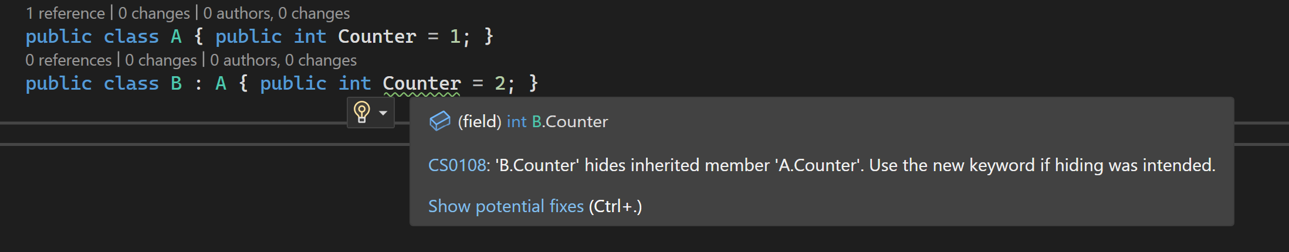
Hiding Inherited Members
Chapter 3
کلاس والد و کلاس مشتق شده از اون میتونند پراپرتی های هم نام داشته باشند. مثال زیر رو ببینید:
اتفاقی که میفته در کلاس B متغیر counterمتغیر مشابه خود در کلاس والد رو از بین میبره و عملا دیگه از کلاس B به پراپرتی counter در کلاس والد دسترسی نداریم.

Slide 17
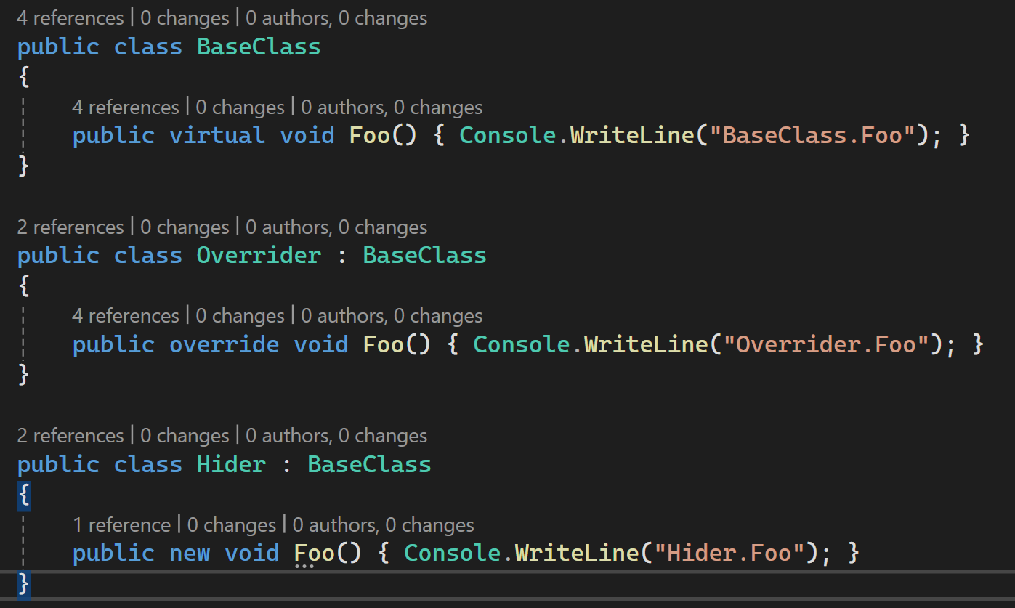
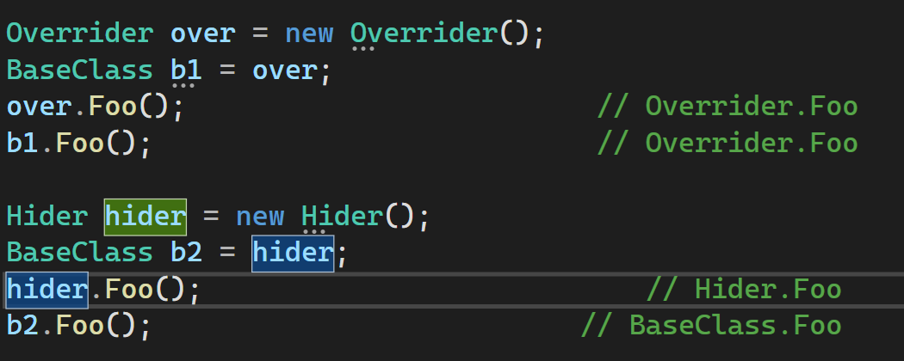
Hiding Inherited Members
Chapter 3
این اتفاق معمولا به ندرت میفته ولی اگه حالا خواستید واقعا یه متغیر رو عمدا hide کنید میتونید از کلمه کلیدی new استفاده کنید. این کار برای اینه که به کامپایلر و بقیه برنامه نویسا اطلاع بدید که این کار اتفاقی نبوده و عمدا انجام شده.
علاوه بر این میتونید از کلمه کلیدی override هم استفاده کنید، تفاوت این دوتا رو میتونید تو این کد ببینید:

Slide 18
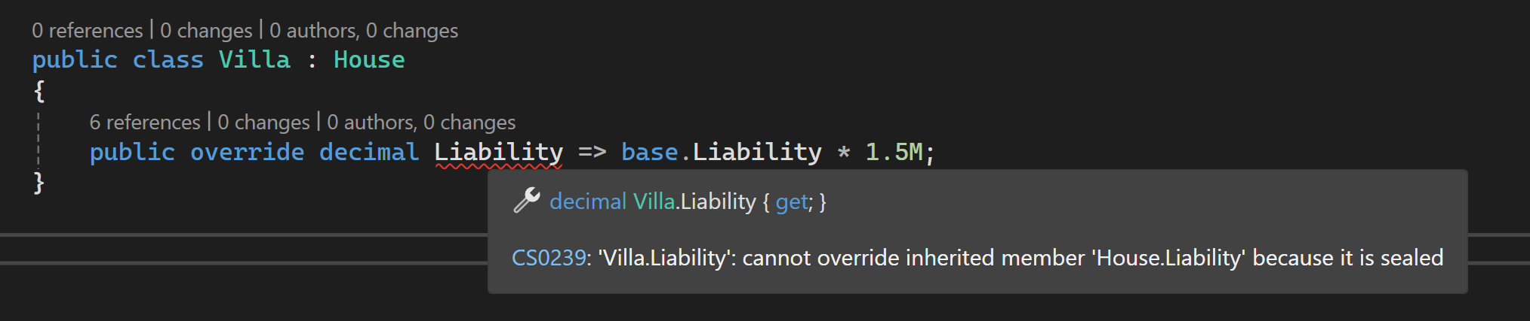
Sealing Functions and Classes
Chapter 3
یک عضو override شده کلاس رو میتونیم به صورت sealed تعریف کنیم تا جلوی override اون رو در subclassهای اون بگیریم. برای مثال پراپرتی Liability در کلاس house رو به صورت sealed تعریف کردیم. حالا دیگه کلاسی که از کلاس house ارث بری کنه نمیتونه اون پراپرتی رو override کنه.

Slide 19
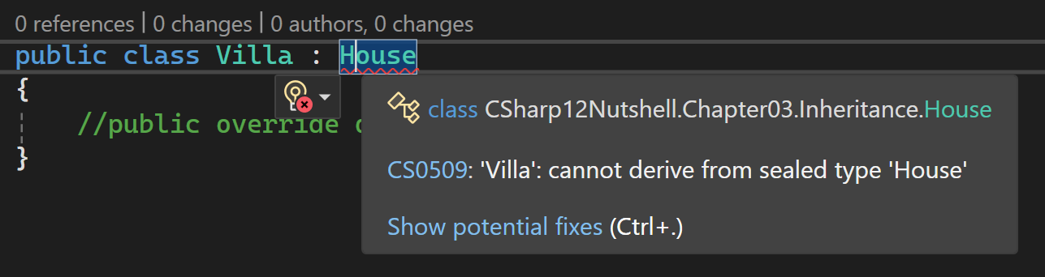
Sealing Functions and Classes
Chapter 3
علاوه بر functionها، میشه خود کلاس رو هم به صورت
Sealed تعریف کرد. با این کار اجازه نمیدیم تا کلاسی
از اون کلاس ارث ببره.
معمولا این کار نسبت به sealed کردن فانکشن ها رایج تره.
البته اگرچه میتونید از override شدن اعضای یک کلاس جلوگیری کنید ولی از hide شدنشون نمیشه جلوگیری کرد.

Slide 20
The base Keyword
Chapter 3
کلمه کلیدی base خیلی شبیه کلمه کلیدی this هست و دو هدف زیر رو دنبال میکنه(ترجیح دادم متن اصلی و بیارم):
Accessing an overridden function member from the subclass
Calling a base-class constructor
مثل این:

Slide 21
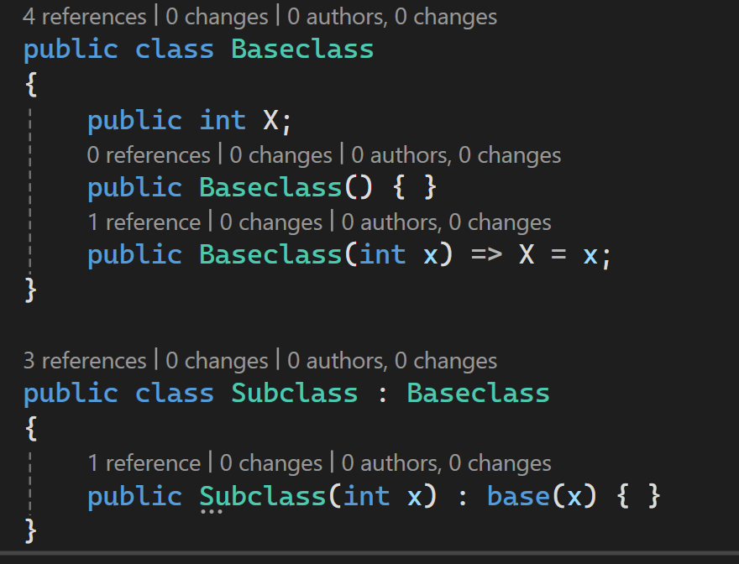
Constructors and Inheritance
Chapter 3
Subclass ها میتونند خودشون constructor داشته باشند constructor کلاس والد در کلاس مشتق شده در دسترس است اما به صورت اتوماتیک ارث برده نمیشه. Subclass هر کدوم از constructorها رو که نیاز داشته باشه باید مجدد دوباره خودش تعریف کنه و با استفاده از کلمه کلیدی base به constructor والد دسترسی پیدا کنه.
کلمه کلیدی base مثل کلمه کلیدی this عمل میکنه با این تفاوت که constructor رو در کلاس پایه اجرا میکنه.
Constructor کلاس پایه همیشه اول اجرا میشه، این تضمین میکنه که اول کلاس پایه ساخته بشه بعد constructor مخصوص کلاس مشتق شده اجرا بشه.

